Slide 1
“PROTOTIPO DE VIVIENDA DE INTERÉS SOCIAL CON POSIBILIDAD DE CRECIMIENTO HORIZONTAL O VERTICAL Y ALTERNATIVA AUTOSUSTENTABLE PARA EL PROYECTO BASE”
Autores: Andrade Garzón Jenny Estefanía, Camino Romero Iana Cristina.

Slide 2
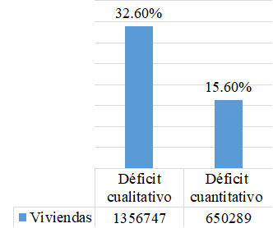
Planteamiento del problema
En Latinoamérica 150 millones de familias poseen algún déficit de vivienda
La vivienda es un derecho irrenunciable
Fuente: Censo (2010)
La ONU indica que la vivienda debe cumplir con requerimientos mínimos de calidad
En Ecuador, el Artículo 30 de la Constitución señala que las personas tienen derecho a una vivienda adecuada y digna
Sismo del 2016, lección para mejorar.

Slide 3
Justificación e importancia
Incrementar el índice de habitabilidad al año 2021, para beneficiar 2.8 millones de ciudadanos.
PLAN NACIONAL DE DESARROLLO
Asentamientos irregulares
Fuente: Gómez (2015)
Viviendas hacinadas
Fuente: Pineda (2017)

Slide 4
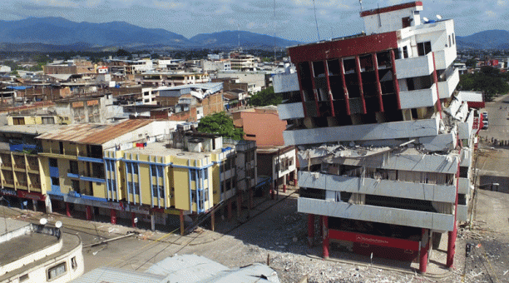
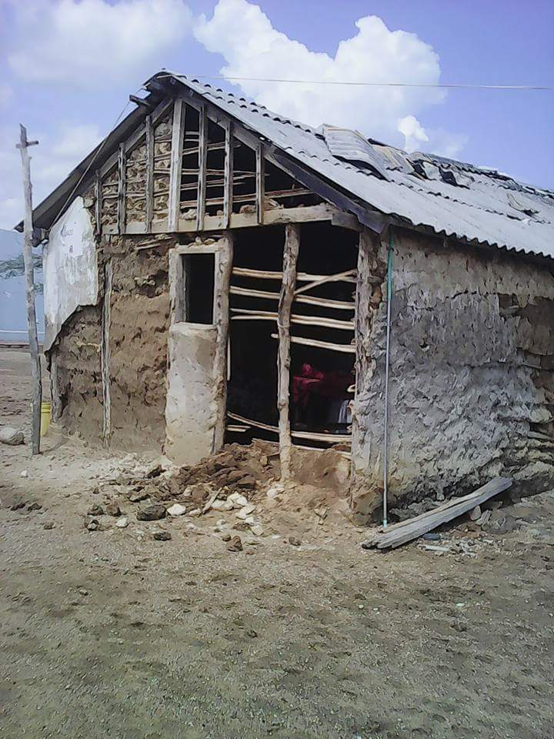
Justificación e importancia
Viviendas no cuentan con alternativas de crecimiento.
No cumplen con normativas vigentes y emplean técnicas de construcción inapropiadas.
Edificio colapsado
Fuente: El Comercio (2016)
Vivienda improvisada
Fuente: Revista RCN (2016)

Slide 5
Objetivos
Objetivo General
Definir los diseños estructural, hidrosanitario y eléctrico de un proyecto de vivienda preestablecido con posibilidad de crecimiento vertical u horizontal mediante el análisis de dos modelos constructivos uno con pórticos espaciales y otro con paredes portantes, a fin de determinar el diseño más eficiente y complementando con una alternativa autosustentable para el proyecto base.

Slide 6
OBJETIVOS ESPECÍFICOS
Identificar los diseños arquitectónicos de la vivienda con posibilidad de crecimiento horizontal o vertical.
Proponer los requerimientos necesarios para la autosustentabilidad del proyecto base.
Establecer un tipo de cimentación que pueda ser aplicado en todas las regiones del país.
Realizar los diseños estructurales, hidrosanitarios y eléctricos para el proyecto base y las alternativas de crecimiento horizontal y vertical.
Elaborar los planos estructurales, hidrosanitarios y eléctricos para el proyecto base y las alternativas de crecimiento horizontal y vertical.
Generar el presupuesto para la construcción de los prototipos de vivienda propuestos mediante el análisis de costos.

Slide 7
Hipótesis
Las alternativas de crecimiento horizontal o vertical no modifican las condiciones sismorresistentes de la estructura base.

Slide 8
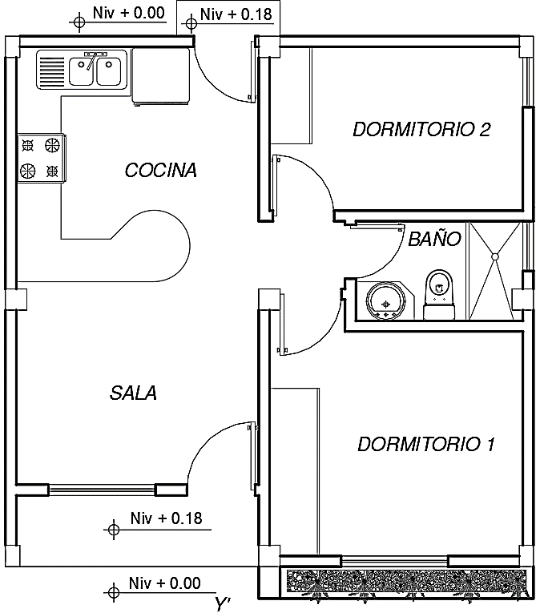
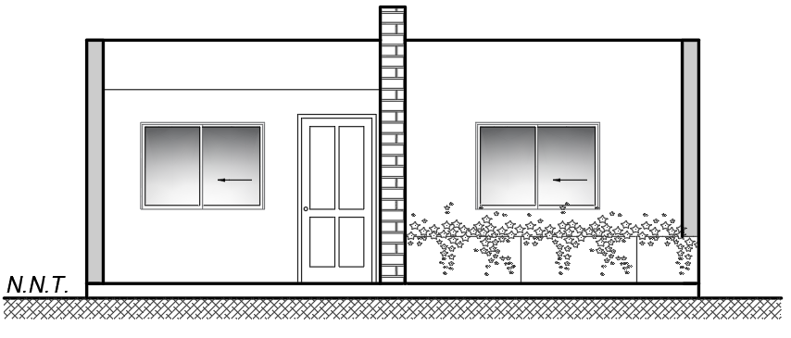
Análisis Arquitectónico
Se consideró un proyecto base de 55.13 m² con sus respectivos crecimientos.
Su análisis se basó en la normativa INEN y la Ordenanza 3457 del Distrito Metropolitano de Quito.
Todas las dimensiones y áreas útiles mínimas garantizan el confort del usuario.
.

Slide 9
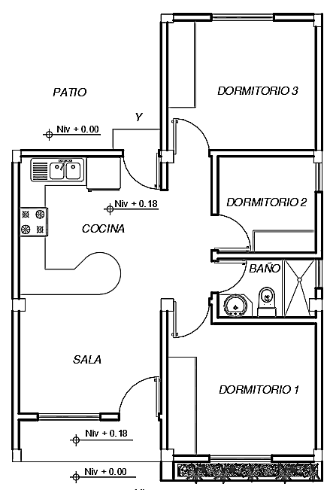
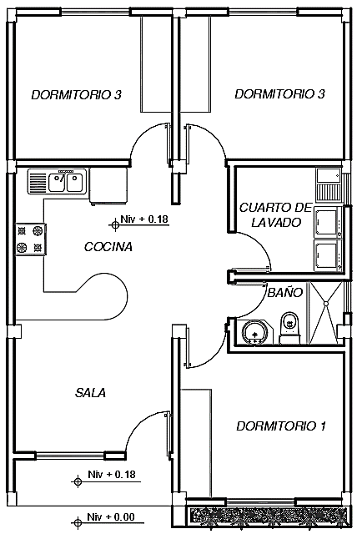
Análisis Arquitectónico
1 dormitorio 67.64 m²
Crecimientos horizontales
2 dormitorios 79.18 m²

Slide 10
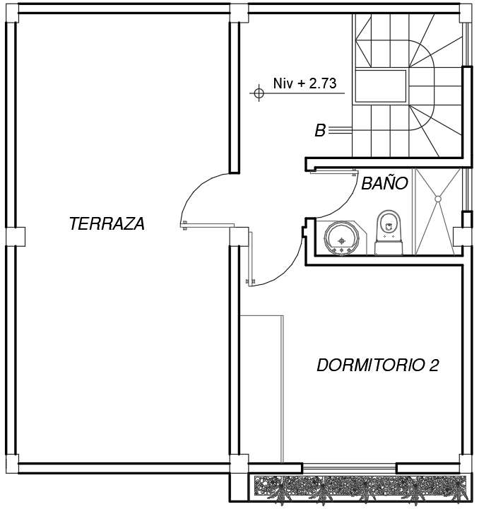
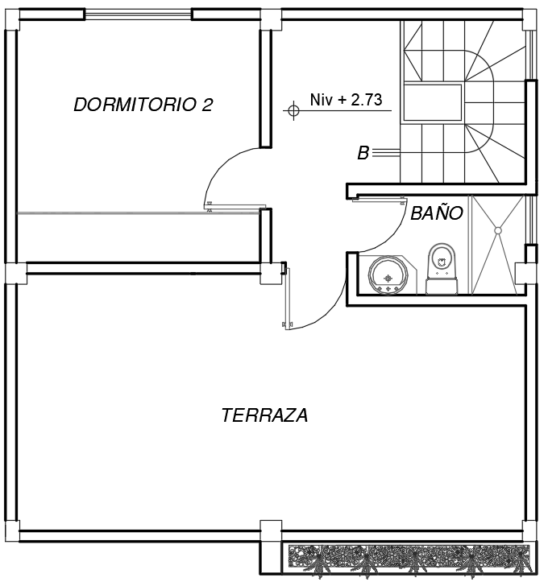
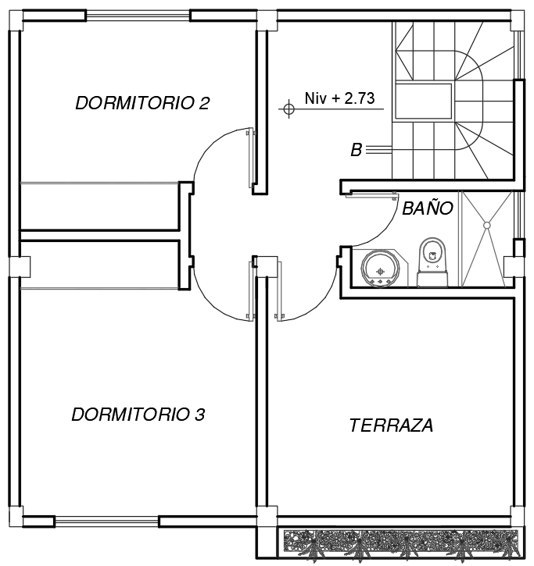
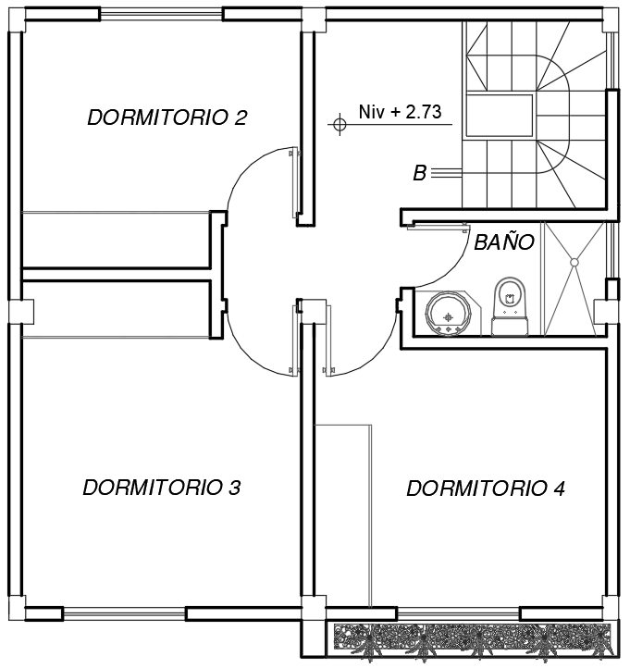
Análisis Arquitectónico
1 dormitorio 83.81 m²
1 dormitorio 83.75 m²
Crecimientos verticales
2 dormitorios 98.29 m²
3 dormitorios 110.26 m²

Slide 11
Diseño estructural
Pórticos espaciales
Paredes portantes
Sistema constructivo con vigas y columnas
Sistema constructivo con muros estructurales
Cimentación con vigas y losa de cimentación.
Columnas: 20X30 cm y 30X30 cm.
Vigas descolgadas: 20X30 cm.
Losa alivianada: 20 cm de espesor.
Cimentación con zapatas corridas y losa de cimentación.
Paredes portantes: 10 cm de espesor.
Viguetas: 20X20 cm.
Losa alivianada: 20 cm de espesor.
Estructura con poca rigidez
Menor cortante basal
Desplazamientos laterales mayores.
Radio de giro aumenta hasta un 12.10% en caso de realizar algún crecimiento.
Estructura muy rígida
Mayor cortante basal
Desplazamientos laterales menores, derivas inferiores 0.1%
Radio de giro aumenta hasta un 5.70% en caso de realizar algún crecimiento.
La capacidad portante adoptada para el suelo es de 10 T/m2

Slide 12
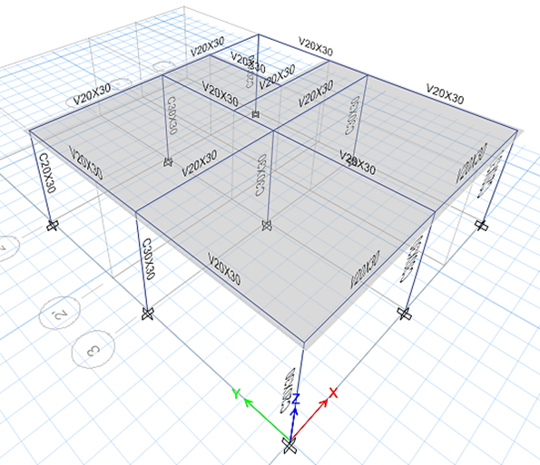
Diseño estructural
PROYECTO BASE
PÓRTICOS ESPACIALES

Slide 13
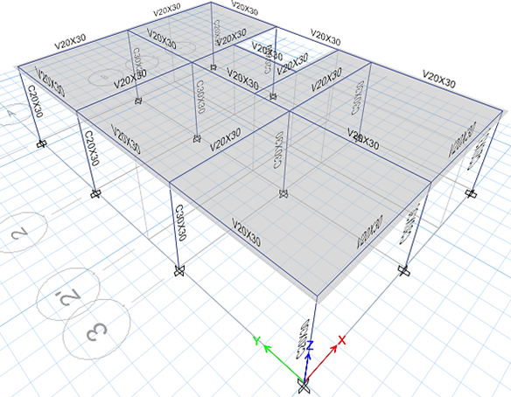
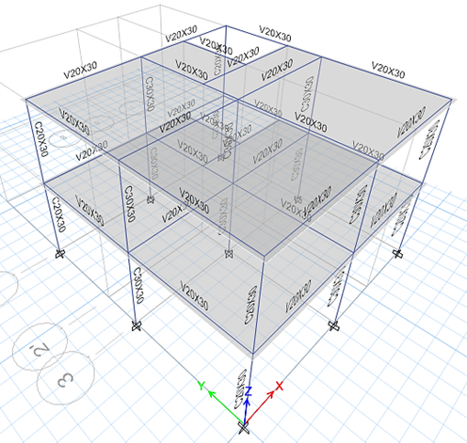
Diseño estructural
CRECIMIENTO HORIZONTAL
PÓRTICOS ESPACIALES
CRECIMIENTO VERTICAL
PÓRTICOS ESPACIALES

Slide 14
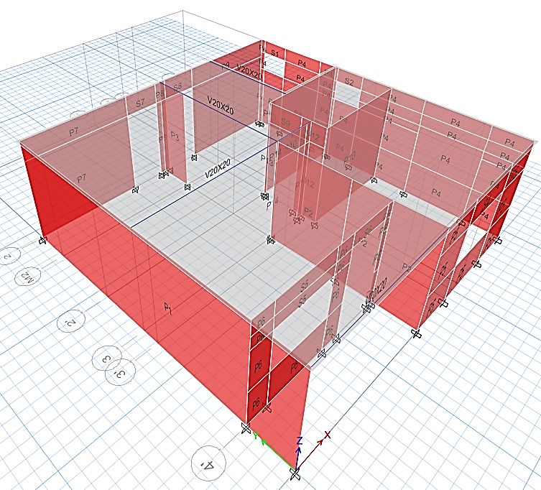
Diseño estructural
PROYECTO BASE
PAREDES PORTANTES

Slide 15
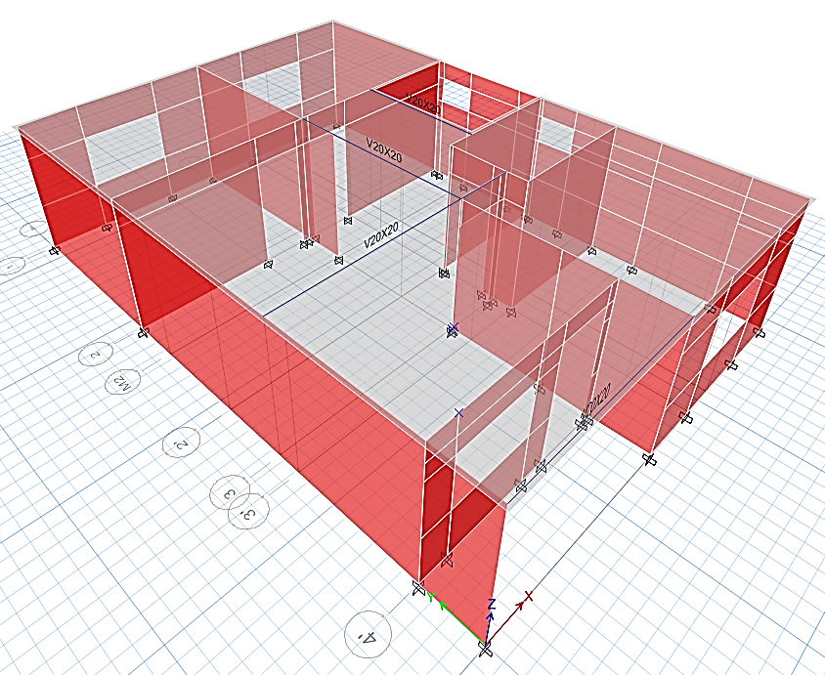
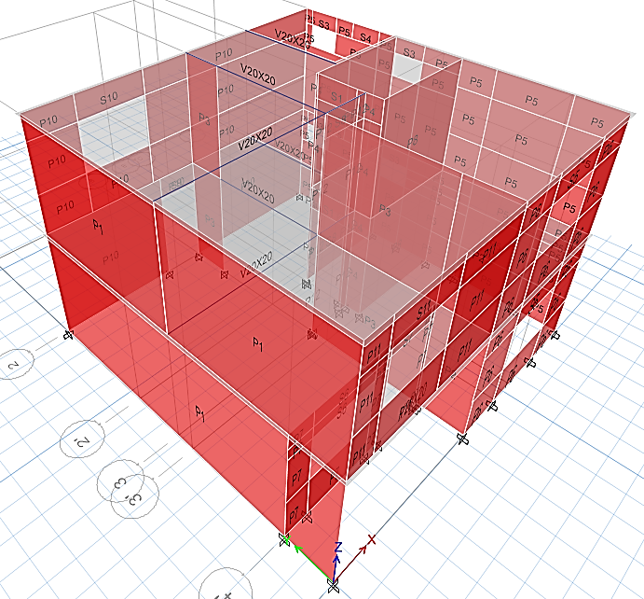
Diseño estructural
CRECIMIENTO HORIZONTAL
PAREDES PORTANTES
CRECIMIENTO VERTICAL
PAREDES PORTANTES

Slide 16
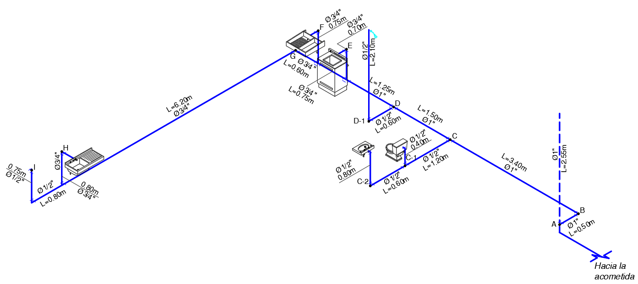
Diseño hidrosanitario
Sistema de agua potable
Se consideró la proyección de consumo de agua potable de acuerdo a cada proyecto.
Para el cálculo de las presiones se tomó una presión inicial de 10 m.c.a
Se realizó el diseño conforme a la normativa NHE-NEC-11
La velocidad óptima adoptada del sistema fue de 1.20 m/s

Slide 17
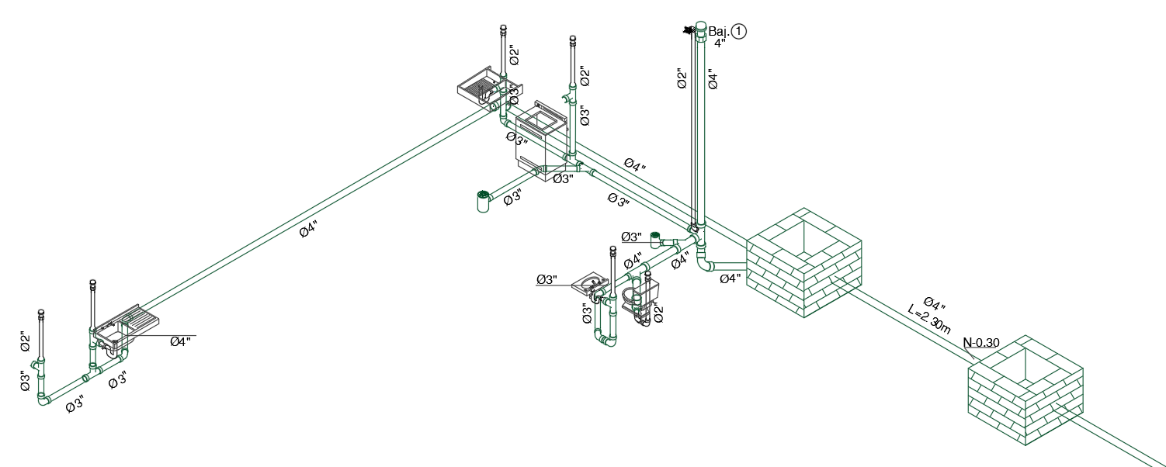
Diseño hidrosanitario
Sistema de drenaje sanitario
Se consideró la proyección de unidades de descarga para cada proyecto.
Las tuberías trabajan a una capacidad de hasta 75% con una fuerza tractiva mayor a 0.15 kg/m2
Se realizó el diseño conforme a la normativa NHE-NEC-11

Slide 18
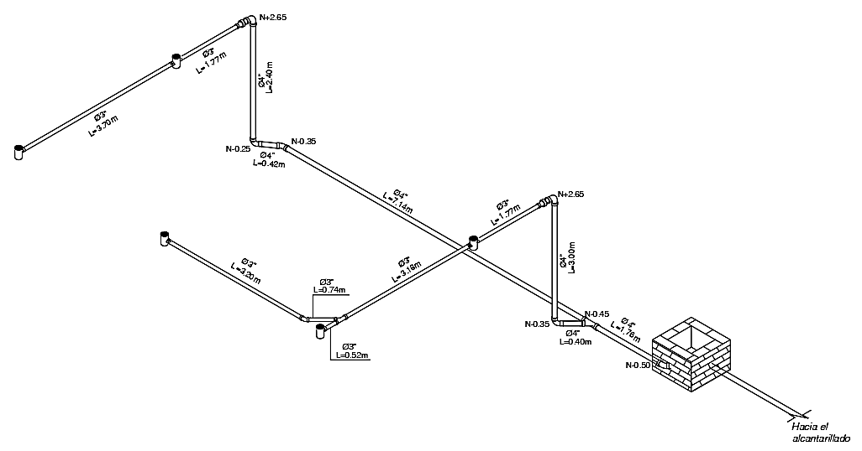
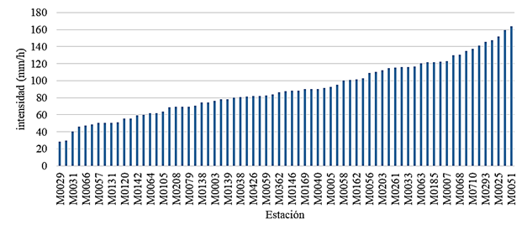
Diseño hidrosanitario
Sistema de drenaje pluvial
Se realizó un análisis de las intensidades máximas en el Ecuador, cuyo pico se encontró en Babahoyo.
Para un desempeño óptimo se consideró una pendiente mínima del 2%.
Se realizó el diseño conforme a la normativa NHE-NEC-11

Slide 19
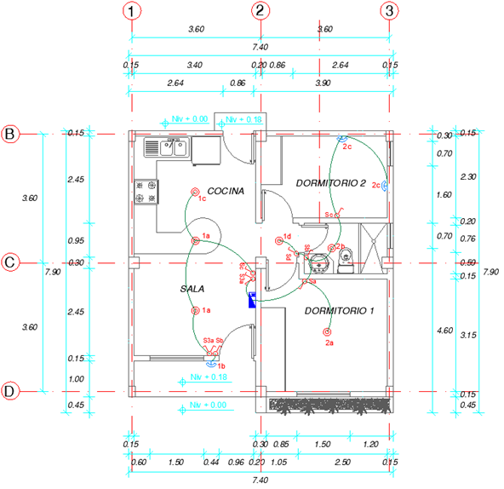
Diseño eléctrico
El diseño se realizó en base a la Normativa NEC-SE-IE
Un punto de iluminación por habitación y máximo 15 por circuito.

Slide 20
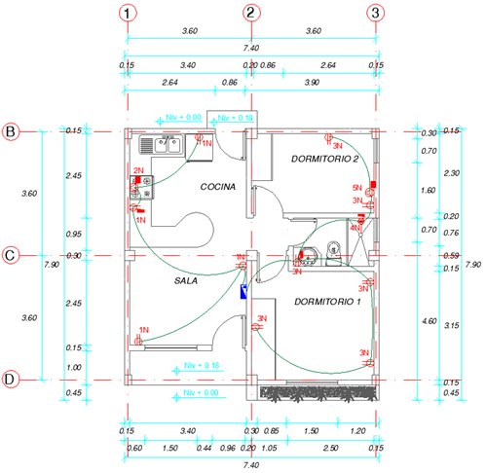
Diseño eléctrico
Un tomacorriente por cada 6 m de perímetro.
Un circuito por 10 tomacorrientes.
Circuitos especiales para conexiones a 220V.

Slide 21
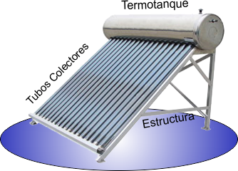
Propuesta autosustentable
PANELES SOLARES
Fuente: Solar Power Group (2018)
CALENTADOR SOLAR DE AGUA
Fuente: Solar Power Group (2018)

Slide 22
Propuesta autosustentable
RECOLECCIÓN DE AGUAS LLUVIA
Fuente: Rotoplas (sf.)
BIODIGESTOR
Fuente: Rotoplas (sf.)

Slide 23
Análisis de costos
PÓRTICOS ESPACIALES
23158.91 dólares
Obras preliminares = 708.78 dólares
Estructura = 8537.71 dólares
Albañilería = 4036.79 dólares
Instalaciones Hidrosanitarias = 1948.23 dólares
Instalaciones Eléctricas = 1257.95 dólares
Acabados = 6669.45 dólares
PROYECTO BASE
9894.23 dólares
Obras preliminares = 403.68 dólares
Estructura = 4742.85 dólares
Albañilería = 1465.61 dólares
Instalaciones Hidrosanitarias =201.30 dólares
Instalaciones Eléctricas = 227.50 dólares
Acabados = 2853.28 dólares
CRECIMIENTO HORIZONTAL
18397.66 dólares
Obras preliminares = 53.44 dólares
Estructura = 3960.32 dólares
Albañilería = 3855.56 dólares
Instalaciones Hidrosanitarias =914.26 dólares
Instalaciones Eléctricas = 576.14 dólares
Acabados = 6673.35 dólares
Escalera = 2364.60 dólares
CRECIMIENTO VERTICAL
Costo/m2 = 420.08 dólares

Slide 24
Análisis de costos
PAREDES PORTANTES
21261.87 dólares
Obras preliminares = 652.28 dólares
Estructura = 7314.40 dólares
Albañilería = 3250.82 dólares
Instalaciones Hidrosanitarias = 1948.23 dólares
Instalaciones Eléctricas = 1257.95 dólares
Acabados = 6838.19 dólares
PROYECTO BASE
7357.72 dólares
Obras preliminares = 324.58 dólares
Estructura = 2997.68 dólares
Albañilería = 850.21 dólares
Instalaciones Hidrosanitarias =201.30 dólares
Instalaciones Eléctricas = 227.50 dólares
Acabados = 2756.45 dólares
CRECIMIENTO HORIZONTAL
18390.34 dólares
Obras preliminares = 55.81 dólares
Estructura = 4765.78 dólares
Albañilería = 3006.62 dólares
Instalaciones Hidrosanitarias =914.26 dólares
Instalaciones Eléctricas = 576.14 dólares
Acabados = 6707.13 dólares
Escalera = 2364.60 dólares
CRECIMIENTO VERTICAL
Costo/m2 = 398.98 dólares

Slide 25
Análisis de costos
4107.70 dólares
Paneles Solares = 851.89 dólares
Calentador solar de agua = 1231.72 dólares
Biodigestor = 545.32 dólares
Recolección de aguas lluvia = 1478.77 dólares
ALTERNATIVA AUTOSUSTENTABLE

Slide 26
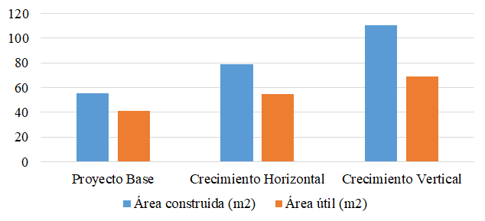
Resultados de la investigación
Áreas útiles mínimas de los proyectos

Slide 27
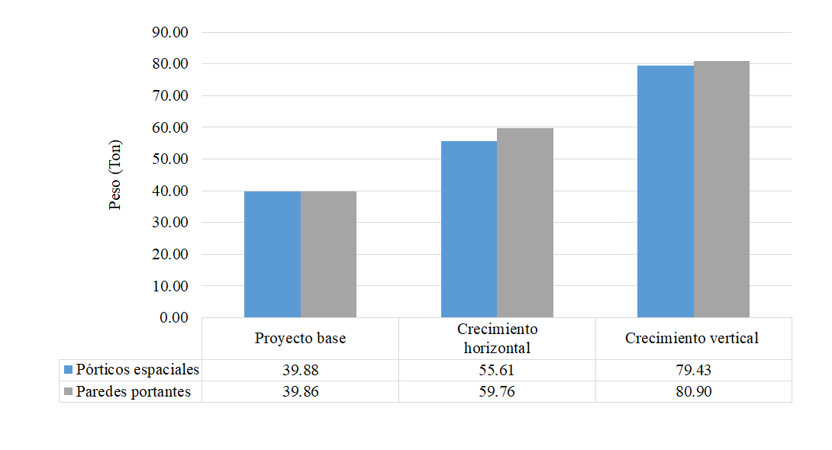
Resultados de la investigación
Peso de las superestructuras de cada modelo

Slide 28
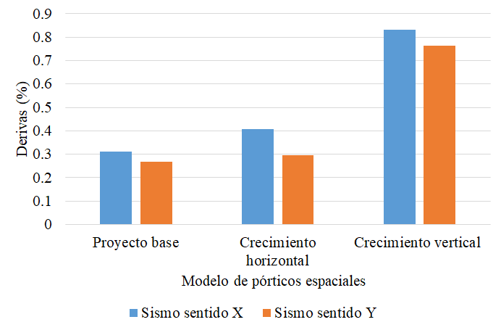
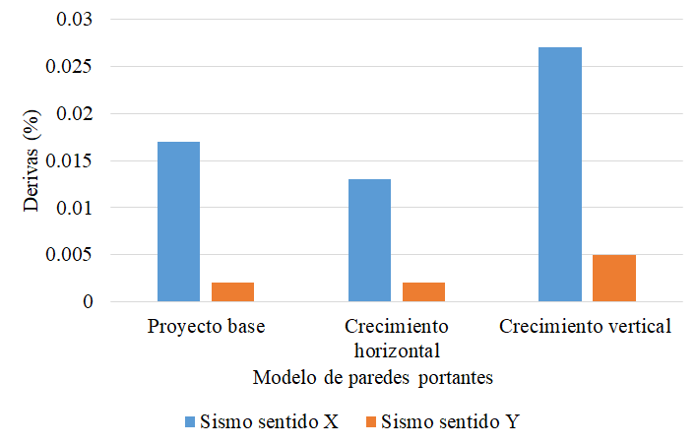
Resultados de la investigación
Derivas obtenidas de los modelos de pórticos espaciales y paredes portantes.

Slide 29
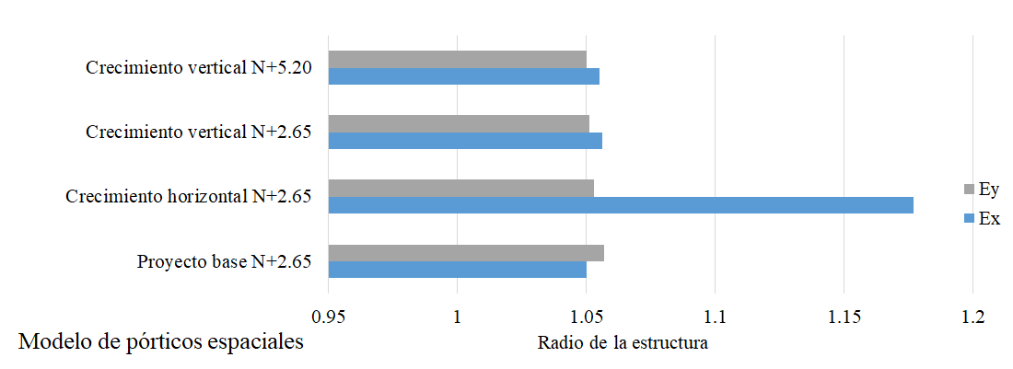
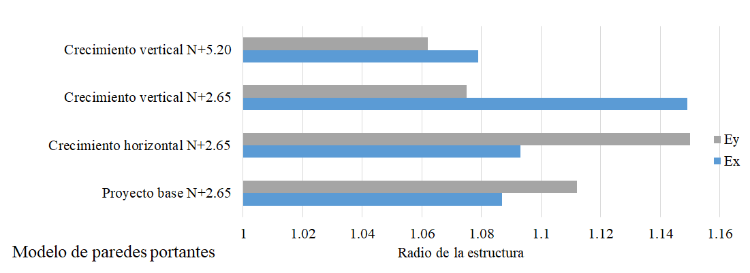
Resultados de la investigación
Radios de giro de los modelos de pórticos espaciales y paredes portantes.

Slide 30
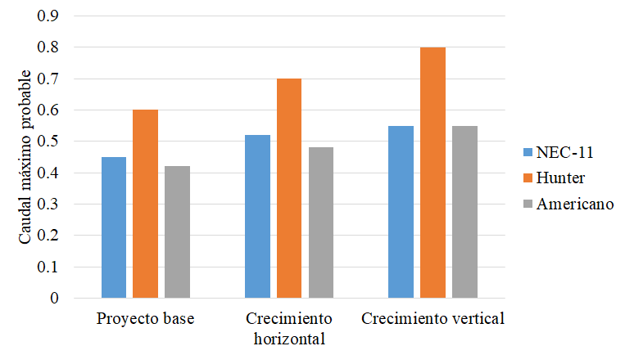
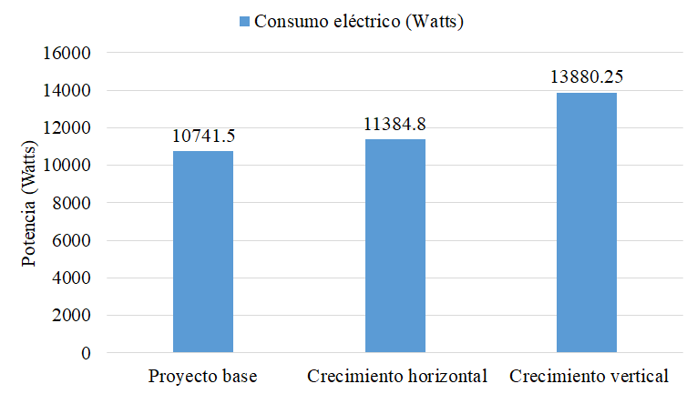
Resultados de la investigación
Consumo de agua potable
Consumo de energía eléctrica

Slide 31
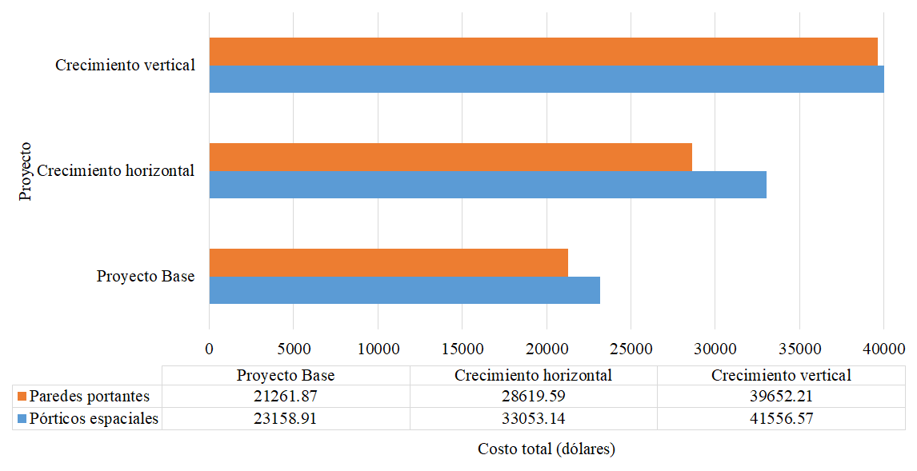
Resultados de la investigación
Costos totales de los proyectos

Slide 32
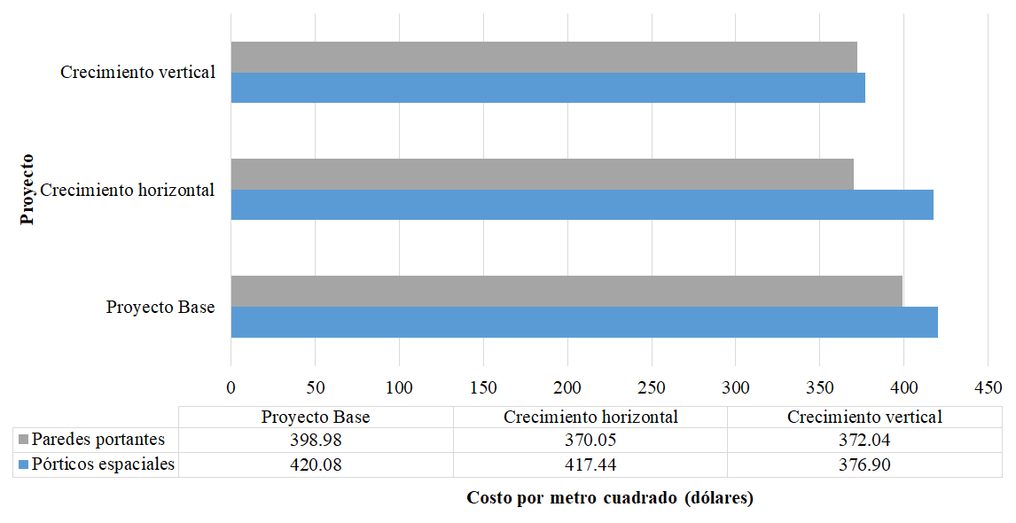
Resultados de la investigación
Costos por metro cuadrado de vivienda

Slide 33
Comprobación de la hipótesis
Cualquier incremento estructural en las diferentes viviendas modifica completamente su desempeño.
Las fuerzas del cortante basal incrementan en un 11.11%
Las derivas aumentan hasta en un 185.77% y 150% en los modelos de pórticos espaciales y paredes portantes, respectivamente.
El periodo de las estructuras incrementó una vez aplicados los crecimientos, esto se debe a que la masa de los modelos aumenta y a su vez la esbeltez.

Slide 34
Anexos | Cantidad
Planos arquitectónicos | 13
Modelos estructurales de pórticos espaciales | 7
Modelos estructurales de paredes portantes | 7
Planos estructurales de pórticos espaciales | 4
Planos estructurales de paredes portantes | 3
Memorias de calculo | 2
Planos hidrosanitarios | 3
Planos eléctricos | 2

Slide 35
Conclusiones
Al ser una vivienda de interés social que pueda ser construida en cualquier parte del país se plantea un tipo de cimentación que se adapte a las diferentes características del suelo, es por esto que para el caso de pórticos espaciales se diseñó vigas y losa de cimentación; mientras que para el modelo de paredes portantes se planteó una combinación con zapatas corridas y losa de cimentación.
Con el predimensionamiento de los elementos estructurales se obtuvo un espesor para la losa de 12,5 cm en caso de ser maciza y de 15 cm si fuera alivianada, pero debido a los diámetros de las instalaciones hidrosanitarias y de las pendientes que estas deben tener se adopta una losa alivianada con 20 cm de espesor.

Slide 36
Conclusiones
Mediante el predimensionamiento de las paredes portantes se obtuvo un espesor para muros de 10 cm, el cual fue apto para resistir la acción de las cargas gravitacionales y sísmicas de la estructura.
La estructura de paredes portantes tuvo un mejor comportamiento que la estructura de pórticos espaciales, debido a que éste posee una gran resistencia a esfuerzos laterales con derivas inferiores al 0.1%.
El máximo valor de los radios de giro de las estructuras es de 1.18 lo cual indica que no se generan problemas de torsión en ninguno de los modelos.
Los periodos fundamentales de la estructura de paredes portantes registran valores por debajo de 0.07 segundos, lo que representa un excelente desempeño sismoresistente.

Slide 37
Conclusiones
El modelo estructural que mejoró su desempeño sismoresistente fue el crecimiento horizontal total con paredes portantes, ya que la configuración de sus muros le brindó una mayor rigidez disminuyendo la acción de fuerzas sísmicas.
En el análisis estructural las alternativas de crecimiento vertical generaron una gran torsión en planta y aumento de los desplazamientos por lo que fue necesario cambiar la configuración de la estructura para que no se generen estos problemas.
En el diseño de agua potable se consideró la cantidad de agua necesaria tanto para el proyecto base como para sus crecimientos, con el fin de prever el consumo necesario para todos los modelos.
Se consideró el sistema del drenaje sanitario y pluvial de manera independiente con el fin de que desemboquen hacia un alcantarillado separado.

Slide 38
Conclusiones
La alternativa autosustentable planteada contó con la instalación de un sistema de paneles solares, un calentador solar de agua, un biodigestor y la recolección de aguas lluvias lo cual representó un costo relativamente alto para su instalación y colocación en la vivienda.
En el análisis de costos se obtuvo que el sistema constructivo de paredes portantes es más asequible que el de pórticos espaciales.
El costo total de los modelos de vivienda se encuentra dentro del rango establecido para viviendas de interés social proporcionado por el MIDUVI.

Slide 39
Recomendaciones
Actualmente en el país se encuentran bastantes viviendas informales las cuales una vez finalizada su construcción siguen ampliándose sin un diseño estructural de respaldo siendo un riesgo para las personas que las habitan, es por esto que el prototipo de vivienda cuenta con alternativas de crecimiento tanto horizontales como verticales.
Se consideró una capacidad portante del suelo mínima de 10 toneladas por metro cuadrado, con el fin de que la cimentación del proyecto pueda ser aplicada a las diferentes regiones del país, en caso de que la capacidad portante sea inferior se debe realizar un mejoramiento del suelo.
Para realizar un crecimiento adicional en la vivienda es indispensable verificar el comportamiento sismorresistente de la edificación mediante el modelamiento en un programa estructural.

Slide 40
Recomendaciones
Si se prevé realizar una de las alternativas de crecimiento, es esencial referirse a los planos estructurales, debido a que debe considerarse ciertos parámetros mínimos para su posterior construcción.
Para verificar que la resistencia del hormigón sea de 210 kg/cm2 se debe tomar muestras del hormigón colocado en obra para realizar el ensayo de resistencia a la compresión.
La presión mínima de la acometida de agua potable debe ser de al menos 10 m.c.a; caso contrario es necesario implementar un sistema de presurización.
Las instalaciones de drenaje sanitario y pluvial del proyecto deben tener una pendiente de al menos el 2%, con el fin de obtener una fuerza tractiva óptima.

Slide 42
Gracias por su atención

